Slide 1
关于PPPOE报错711 1062以及禁用ics的解决方法

Slide 2
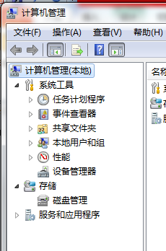

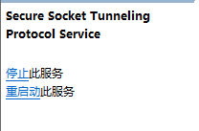
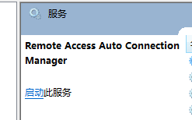
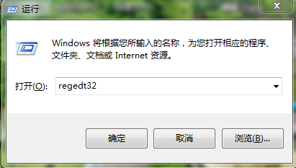

711错误解决
点击开始菜单
1：点击运行 输出regedt32 弹出注册表 找到注册表里
HKLM\System\CurrentControlSet\services\eventlog\Parameters\
把Parameters把这个整个文件夹全部删除就好了（此文件夹如果没有属于正常情况，有次文件是来自于微软一个更新补丁，如果没有跳过此步骤即可）
2：点击计算机 右键管理 找到服务和应用程序 点击服务
找到 WINDOWS EVENT LOG项 右键启动；
然后找到 Secure Socket Tunneling Protocol Service项 右键启动
再找到 Remote Acess Auto Connection Manager项 右键启动
再找到 Telephony项 右键启动
3：完成修复
1
2 启动以上四个服务

Slide 3
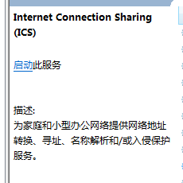
ics服务错误
计算机管理，服务里面关闭ics服务，如何打开服务
窗口，见上一张ppt

Slide 4
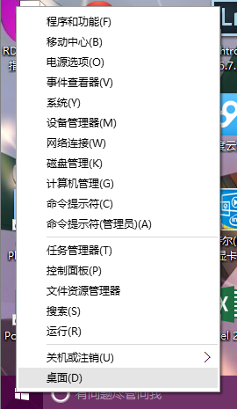
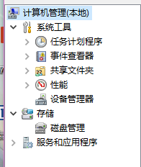

1062错误（适用于win8及以上系统）此处用win10演示
服务界面，在右侧窗口找到Device Install Sevise以及Device Setup Manager两项服务设置自动并启动
查看Remote Access Connection Manager Network Connections，Telephony这三项服务是否开启了。（这三个服务详见第一张ppt）

